Slide 1

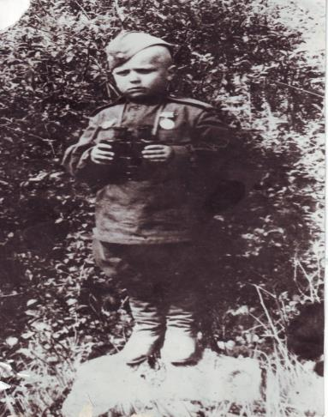
Сын полка
Серёжа Алёшков

Slide 2
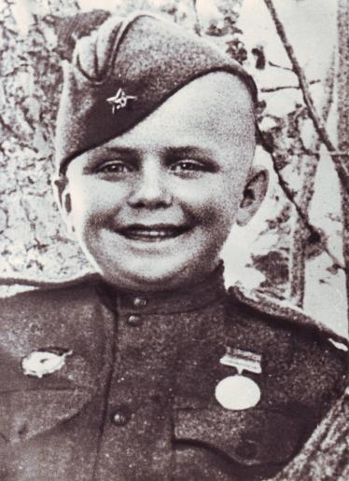
Сотни тысяч детей судьба привела на войну и сделала солдатами, матросами или партизанами.
Есть много известных и неизвестных героев.
Все они приблизили Победу над фашизмом во Второй Мировой войне.
Детям-героям войны было мало лет, но в груди у них было горячее сердце, любящее свою страну.

Slide 3
Самый младший из всех известных маленьких солдат – воспитанник 142-го гвардейского стрелкового полка 47-й гвардейской стрелковой дивизии Сергей Алёшков.

Slide 4
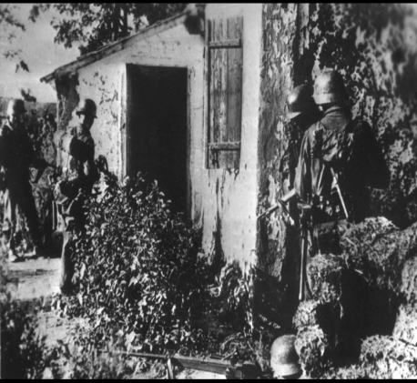
Осенью 1942 года, когда Серёже Алёшкову было 6 лет, немцы казнили его маму и старшего брата за связь с партизанами. Серёжу спасла соседка. Она выбросила ребёнка из окна хаты и крикнула, чтобы он бежал что было сил. Мальчик бросился в лес. Трудно сказать, сколько времени бродил ребёнок, голодный, измученный, замёрзший в лесах.

Slide 5
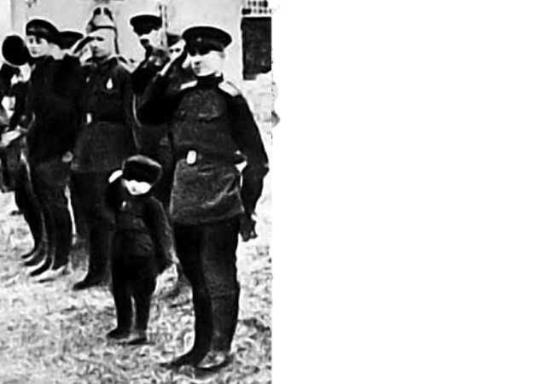
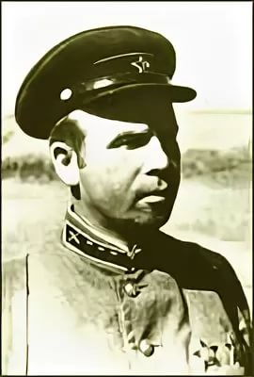
8 сентября 1942 года разведгруппа 142-го гвардейского стрелкового полка в лесу в Ульяновском районе Орловской (ныне Калужской) области обнаружила предельно истощённого ребёнка на вид лет пяти и вывела его в своё расположение.
Командир полка Михаил Данилович Воробьёв вспоминал:
Серёжа едва стоял на своих ножках и смотрел испуганно, умоляюще. Я подошел к нему, погладил по головке и спросил
— Как же звать тебя?
— Серёжа.
— И фамилию помнишь?
— Алёшкины мы.
С фамилией Серёжа чуть напутал, что выяснилось уже потом: на самом деле он был Алёшков. И его история была по тем временам обыкновенной.

Slide 6
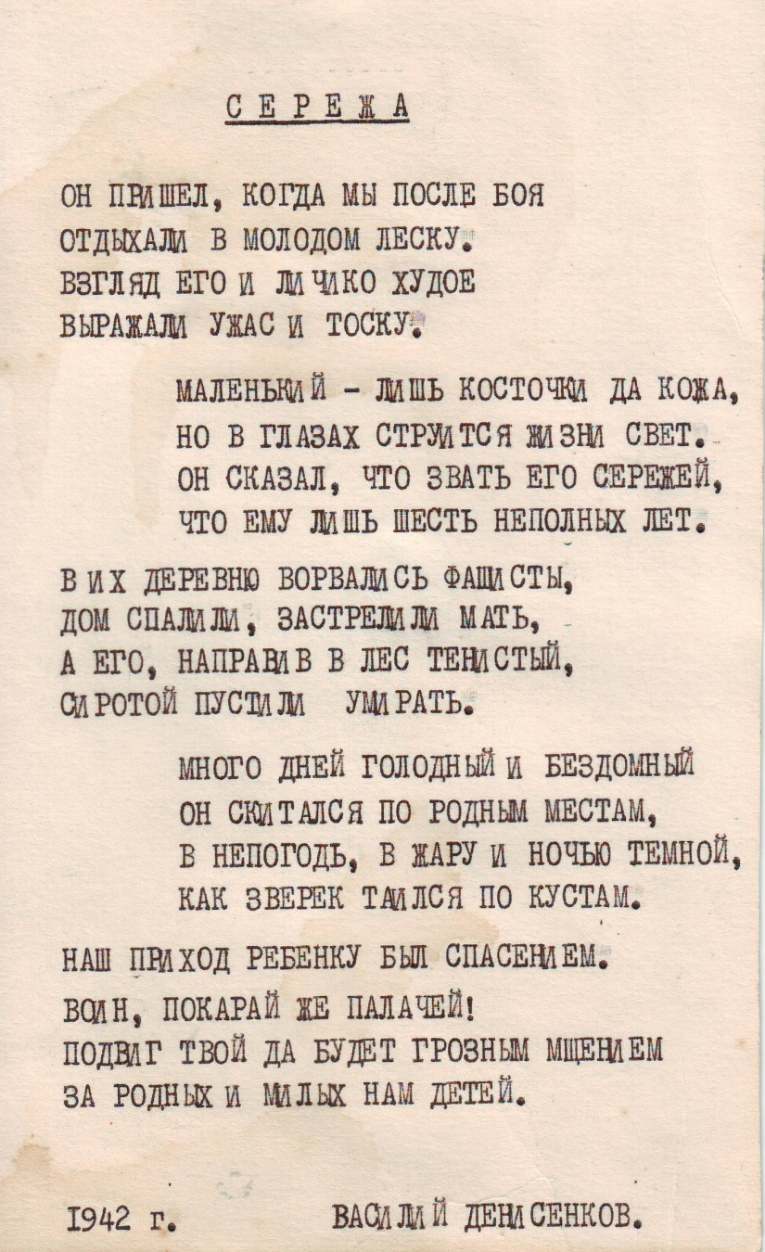
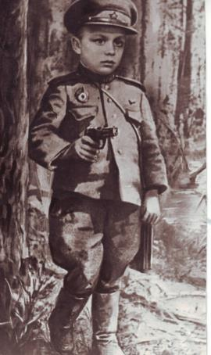

Slide 7
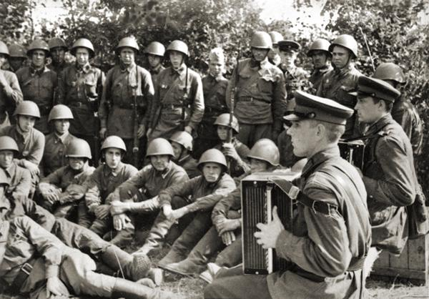
Серёжа стал воспитанником полка. Он носил бойцам почту и патроны, в перерывах между боями читал стихи, пел песни.

Slide 8
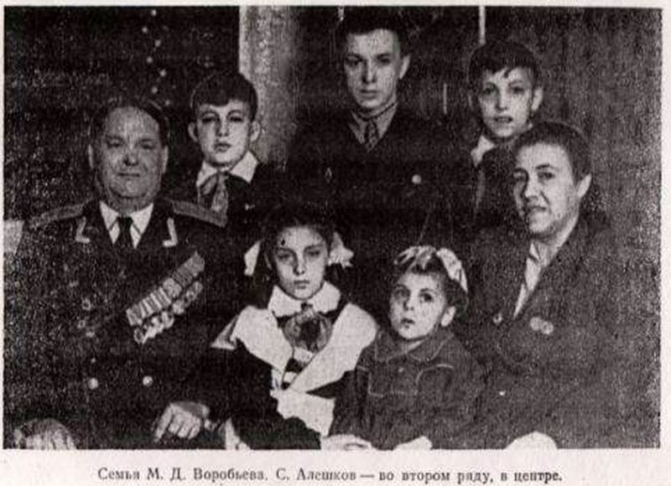
18 ноября 1942 года Серёжа с бойцами попал под артобстрел и был ранен осколком в ногу. После лечения — вернулся к своим. А потом, когда закончилась Сталинградская битва, командир решил его усыновить. Вскоре у него появилась и новая мама. Подполковник Воробьёв женился на старшине медицинской службы Нине Андреевне Бедовой.

Slide 9
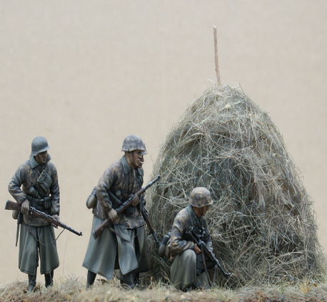
Однажды Алешков помог обезвредить немецко-фашистских разведчиков, заметив, что в скирде соломы спрятались какие-то двое людей он прибежал в блиндаж и доложил об этом, бойцы схватили немцев. У тех двоих оказалась с собой рация и они пробирались в тыл чтобы скорректировать огонь немецкой артиллерии. Так Серёжа не дал осуществиться проискам врага.

Slide 10
В другой раз Сергей спас своего будущего отца от верной гибели.
Во время бомбёжки бомба угодила прямо в блиндаж командира полка и разворотила его, только мальчик видел, что под завалами находиться майор Воробьёв. Парнишка побежал к бывшему блиндажу с криками: «Папа, папа», попытался сам отодвинуть брёвна, но только изодрал все руки в кровь. Несмотря на постоянно сыпавшиеся с неба бомбы, весь в слезах мальчонка, побежал за подмогой. Воробьёва благополучно вытащили. В последующем за данный подвиг генерал Чуйков наградил Серёжу боевым оружием — трофейным пистолетом «Вальтер».

Slide 11
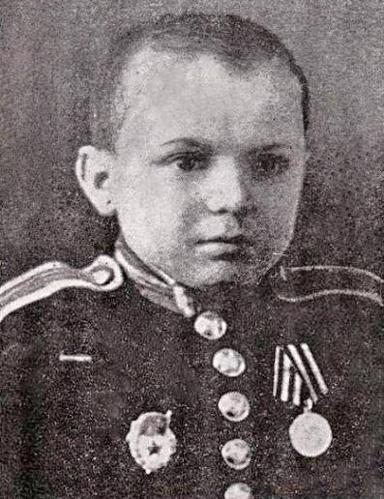
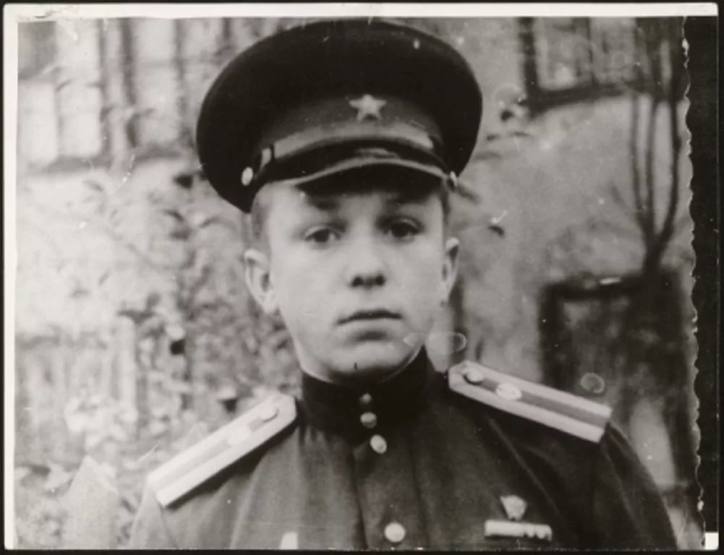
В 1944 году Сергей Алёшков попал в первый набор курсантов Тульского суворовского училища. Он окончил училище в 1954 году.

Slide 12
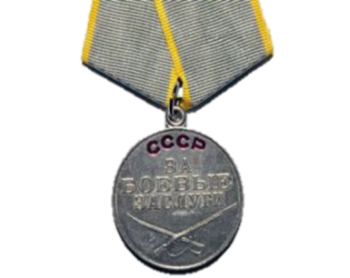
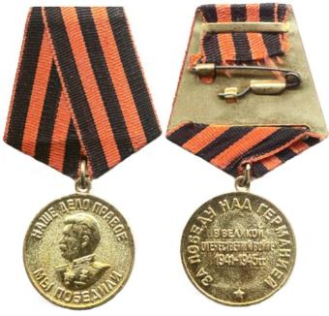
медаль «За боевые заслуги»
… За спасение жизни командира полка полковника М.Д.Воробьева
медаль «За победу над Германией в Великой Отечественной войне 1941–1945 гг.»

Slide 13
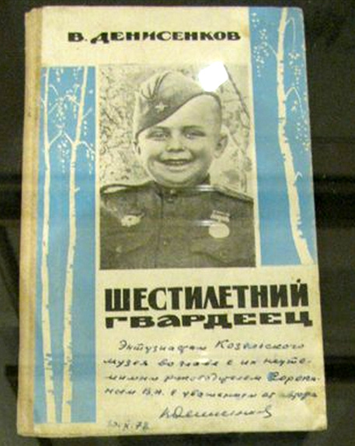
О судьбе и подвигах юного сына полка Сергее Алёшкове Василием Денисенковым была написана книга.

Slide 14
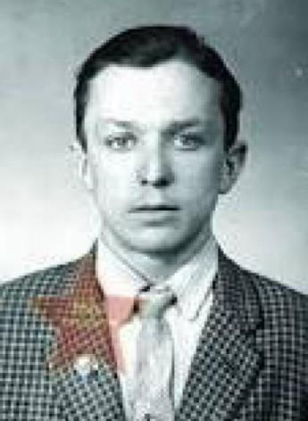
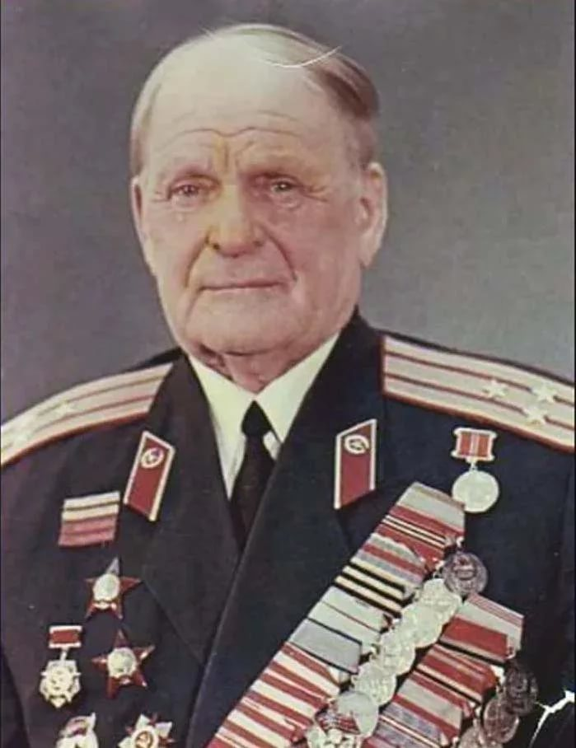
Данные о Сергее Алёшкине хранятся в Курском музее «Юные Защитники Родины».

